Slide 1
第一章第四节
连续时间信号的抽样

Slide 2
一、引言
作为数字信号处理的第一步，要将现实中许多连续时间信号进行抽样保持。即要将连续时间信号变成数字信号。

Slide 3
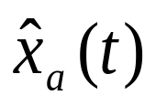
1、抽样
抽样：就是利用周期性抽样脉冲序列p(t),从连续信号x_{a}(t)中抽取一系列的离散值，得到抽样信号（或称抽样数据信号）即离散时间信号，以 表示。抽样是模拟信号数字化的第一环节，再经幅度量化编码后即得到数字信号x(n)。

Slide 4
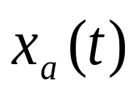
2、抽样器
抽样器：可以看成是一个电子开关。
开关每隔T秒闭合一次（对理想抽样，闭合时间应无穷短，对实际抽样，闭合时间是τ秒，但τ<<T）使输入信号得以抽样，得到连续信号的抽样输出信号。

Slide 5
3、研究内容
（1）信号被抽样后其频谱将会有什么变化？
（2）在什么条件下，可从抽样数据信号
中不失真地恢复出原来信号x_{a}(t)?

Slide 6
4、抽样方式
抽样方式有：理想抽样、实际抽样。
抽样过程：可以看成脉冲调幅，x_{a}(t)为调制信号，被调脉冲载波是周期为T的周期性脉冲串。当脉冲宽度为τ时，可得实际抽样，当脉冲宽度为τ→0时，得到的是理想抽样。

Slide 7
二、理想抽样
当τ→0的极限情况（当τ<<T时，就可近似看成理想抽样），此时抽样脉冲序列p(t)变成冲激函数序列δ_{T}(t),
各冲激函数准确地出现在抽样瞬间上，面积为1，抽样后输出理想抽样信号的面积（即积分幅度）则准确地等于输入信号x_{a}(t)在抽样瞬间的幅度。

Slide 8
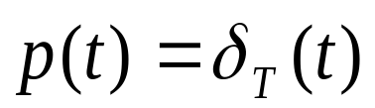
0
t
1
0
T
t
t
0
理想抽样

Slide 9
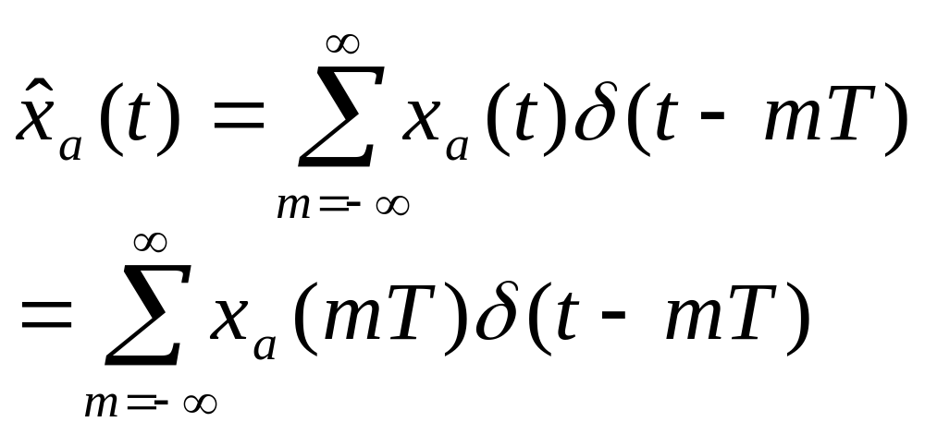
理想抽样输出为：
利用时域相乘等于频域卷积，可求其理想抽样信号的频谱。

Slide 10
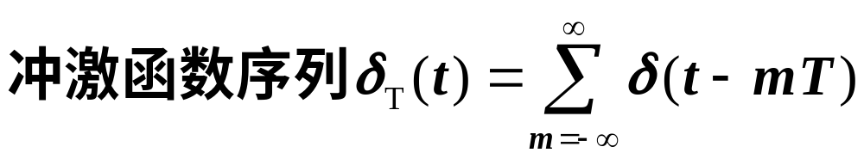
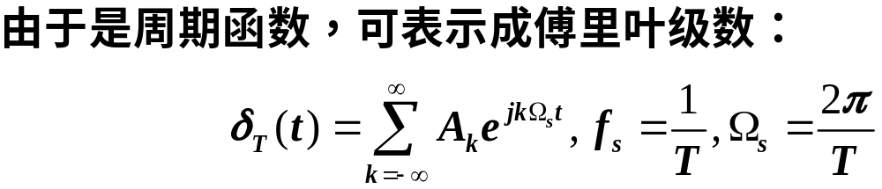
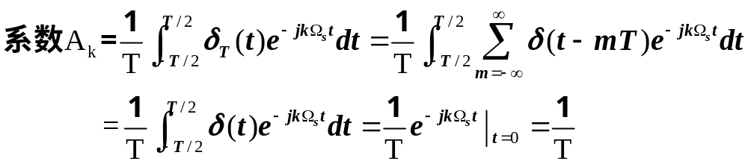
频谱推导

Slide 11
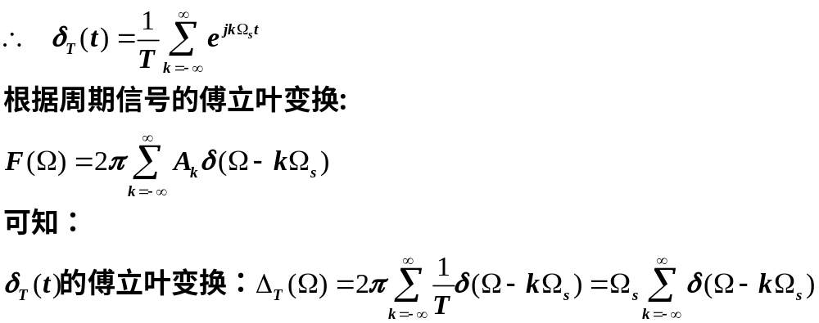
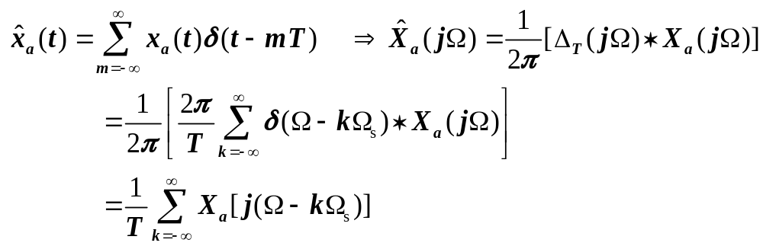

Slide 12
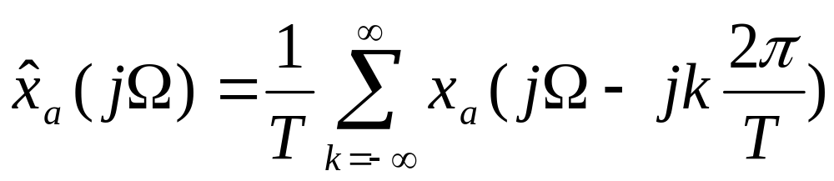
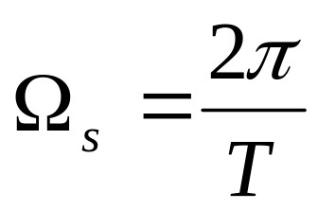
理想抽样后信号频谱：
看出：一个连续时间信号经过理想抽样后，其频谱将以抽样频率：
为间隔而重复，这就是频谱产生周期延拓。

Slide 13
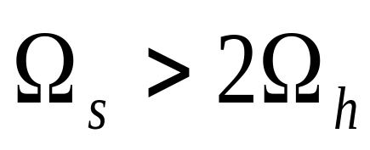
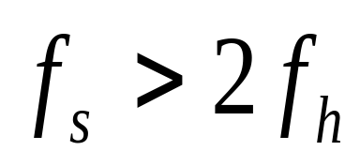
奈奎斯特抽样定理
奈奎斯特抽样定理：要想抽样后能够不失真的还原出原信号，则抽样频率必须大于两倍信号谱的最高频率。
或

Slide 14
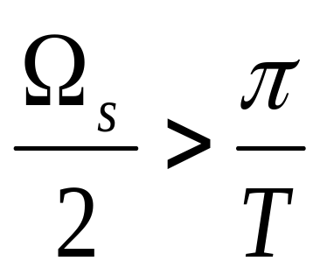
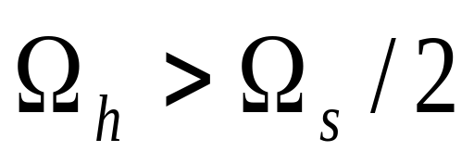
折叠频率
折叠频率：抽样频率之半称之。
它如同一面镜子，当信号频谱超过它时，就会被折叠回来，造成频谱的混叠。
即信号的最高频谱：
造成频谱混叠。

Slide 15
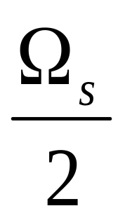
为避免混叠采取措施
在抽样器（A/D）前加入一个保护性的前置低通滤波器，称之防混叠滤波器，其截止频率为：
用来滤除高于此频率分量的信号。

Slide 16
抽样的恢复
抽样频率在满足奈奎斯特抽样定理，即信号频谱的最高频率小于折叠频率，则抽样后的信号不会产生频谱混叠。
其抽样后的信号的频谱为：

Slide 17
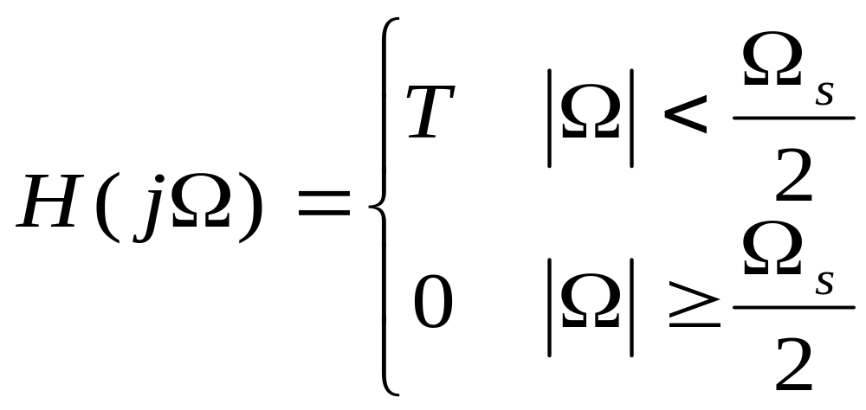


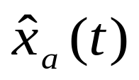
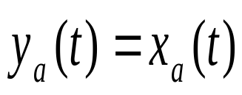
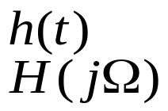

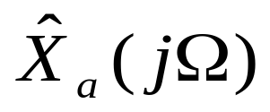
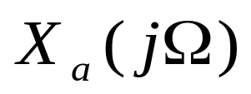



将抽样后的信号通过理想低通滤波器：
理想低通滤波器特性
抽样的恢复

Slide 18
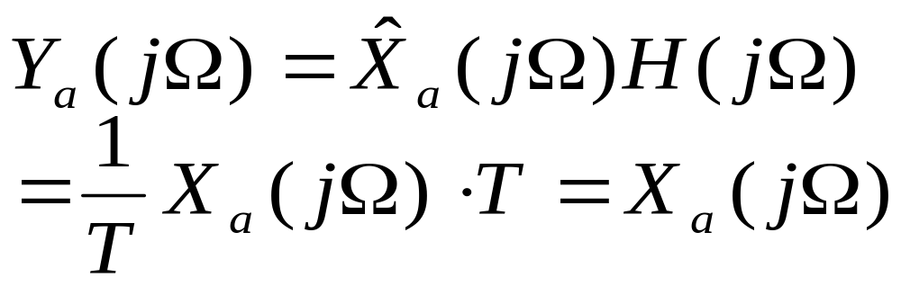
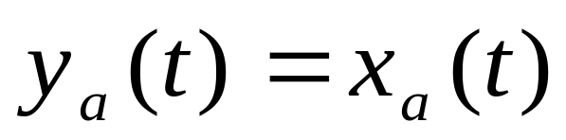
就可得到原信号的频谱：
所以输出端即为原模拟信号。
理想低通滤波器虽不可实现，但是在一定精度范围内，可用一个可实现的滤波器来逼近它。

Slide 19
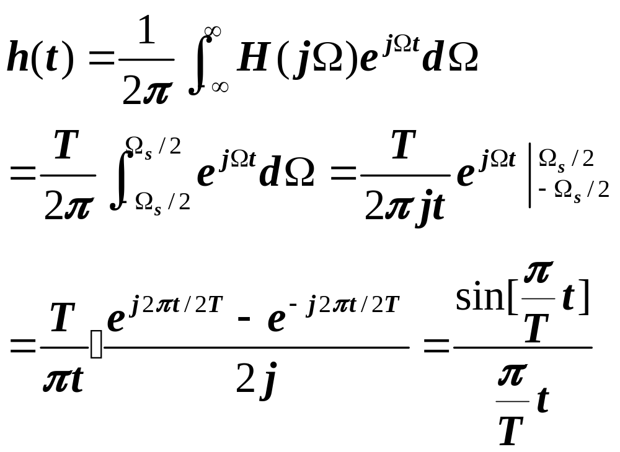
理想低通滤波器的冲激响应为：

Slide 20
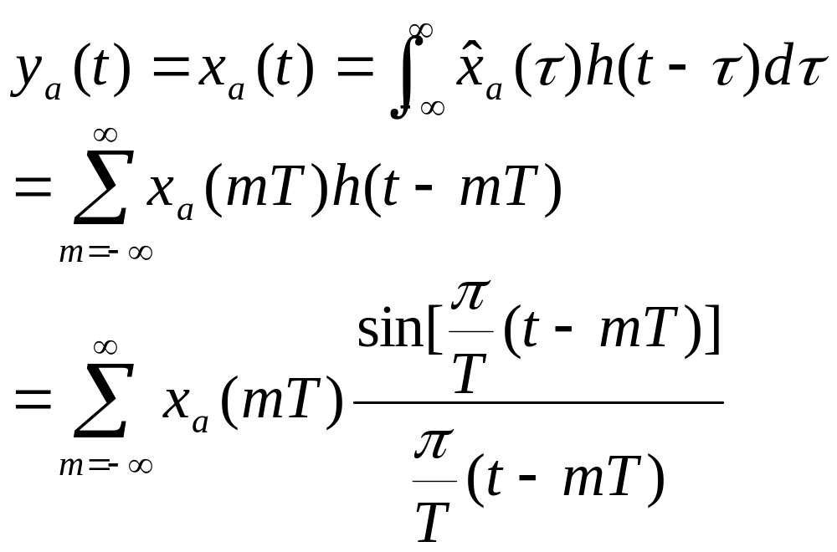
理想低通滤波器的输出：

Slide 21
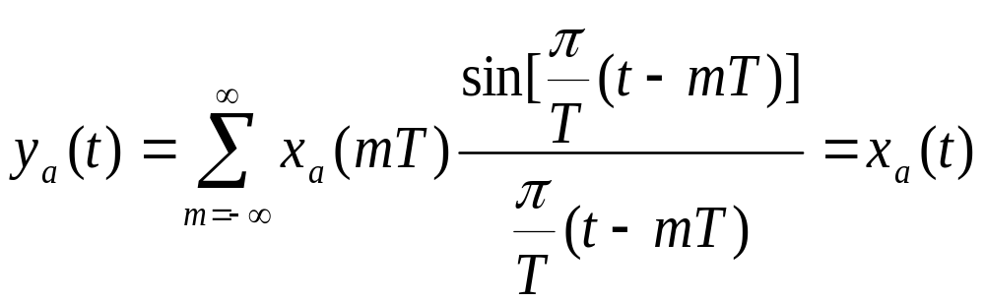
抽样内插公式
即由信号的抽样值x_{a}(mT)经此公式而得到连续信号x_{a}(t).

Slide 22
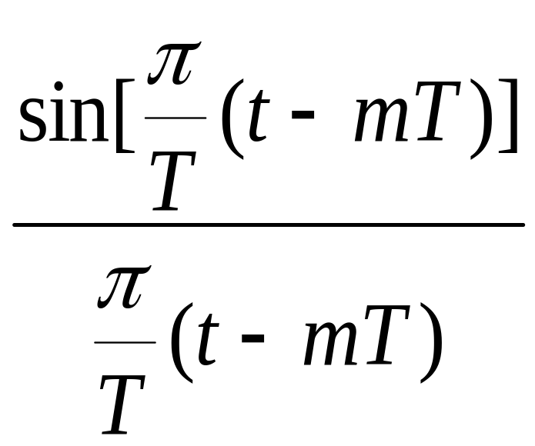
内插函数
函数：
称为内插函数。

Slide 23



1
mT
(m-1)T
(m+2)T
(m-2)T
(m+1)T
内插函数
0
T
2T
3T
4T

Slide 24
从上图看出：
（1）在抽样点mT上，函数值为1，其余抽样点上，函数值为零。
(2)xa(t)等于各xa(mT)乘上对应的内插函数的总和。
(3)在每一抽样点上，只有该点所对应的内插函数不为零，这使得各抽样点上信号值不变，而抽样点之间的信号则由各加权抽样函数波形的延伸叠加而成。
(4)内插公式只限于使用在限带（频带有限）信号上。

Slide 25
三、实际抽样
实际情况中，抽样脉冲不是冲激函数，而是一定宽度的矩形周期脉冲p(t)（实际抽样过程）。这时奈奎斯特抽样定理是否仍然有效？

Slide 26
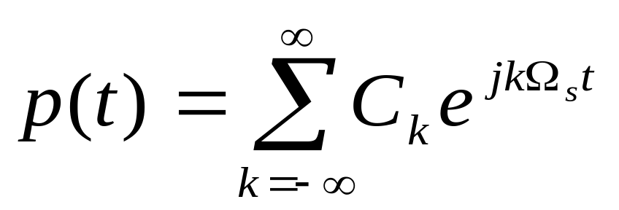
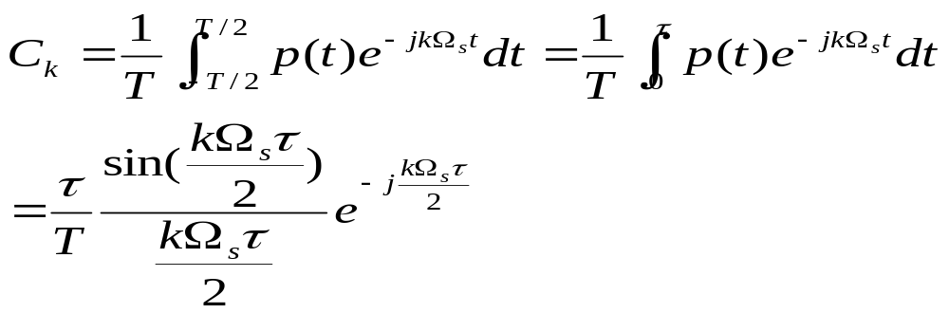

实际抽样脉冲信号
p(t)是周期函数(矩形脉冲），可表示为；
其中付里叶系数为
脉宽

Slide 27
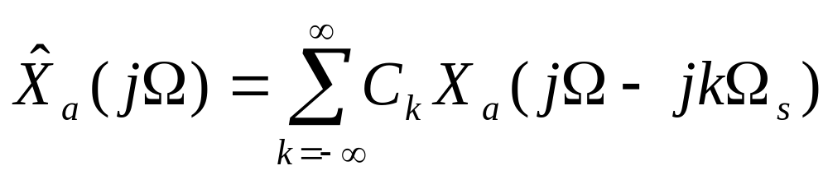
抽样数据信号的频谱
可以看出：与理想抽样一样，抽样数据信号的频谱是连续信号频谱的周期延拓。
因此，如果满足奈奎斯特抽样定理，则不会产生频谱混叠失真。
和理想抽样不同点是：频谱分量的幅度有变化，其包络是随频率增加而逐渐下降的。

Slide 28
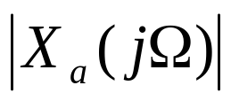

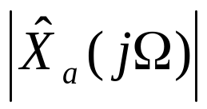
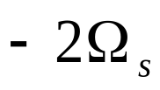
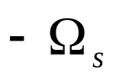

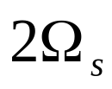
0
0
实际抽样时，频谱包络的变化

Slide 29
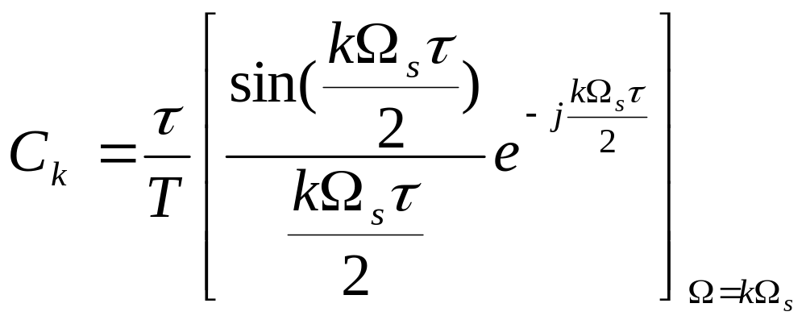
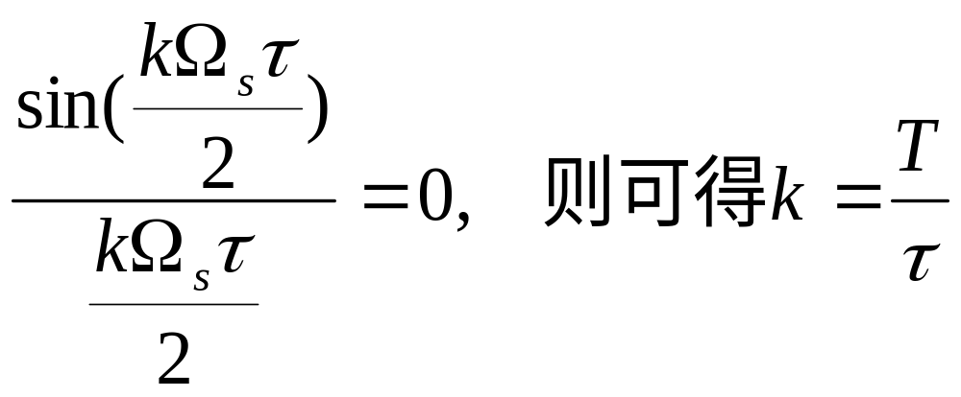

由图可知：
由包络的第一零点出现在
由于T>>τ,因此 包络的第一零点出现在k很大的地方。

Slide 30
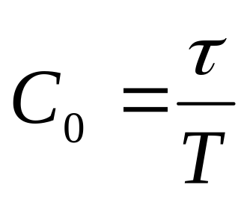
可知：
包络的变化并不影响信号的恢复。
只需取系数为C₀这项即可。
只是幅度有所缩减。
所以，只要没有频率混叠，抽样内插恢复是没有失真的，因而奈奎斯特抽样定理仍然有效。

Slide 31
四、正弦信号的抽样
连续时间正弦信号是很重要的一种信号，不管是理论研究上还是在信号处理的实际应用中，它都有着广泛的应用。
例如：常用正弦信号加白噪声作为输入信号来研究某一实际系统或某一算法的性能。
因此，正弦信号的抽样就很重要。

Slide 32
正弦信号的特点
设连续时间正弦信号为
由于这一正弦信号频谱为在f₀处的δ函数，因而对它的抽样，就会遇到一些特殊问题。

Slide 33
奈奎斯特定理应用于正弦信号
抽样定理应用于正弦信号时要求：
抽样频率大于信号最高频率的两倍，而不是大于或等于两倍。

Slide 34
原因
（1）如果ϕ=0，当f_{s}=2f₀时，则一周期抽样的两个点为x(0)=x(1)=0,显然不包含原信号的任何信息。
（2）当ϕ=π⁄2时，x(0)=x(1)=-A，这时从x(n)可以重建x(t).
（3）当ϕ为未知时，则得不到x(t)。
所以抽样定理要求抽样频率大于信号最高频率的两倍，而不能等于两倍。

Slide 35
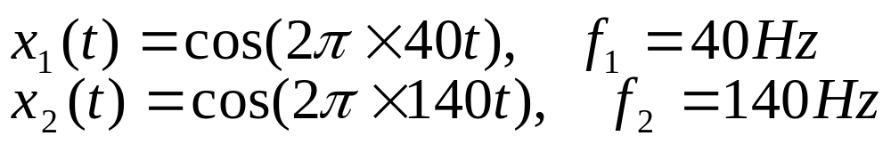
例子
对于两不同频率的正弦信号x₁(t),x₂(t)，如果用同一抽样频率对其抽样，抽样出的序列可能是一样的，则我们无法判断它是来源于x₁(t)还是x₂(t)。
例：

Slide 36
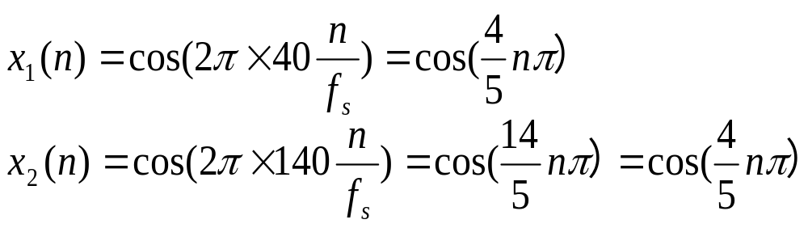
现用f_{s}=100Hz对这两个信号抽样，可以看出x₁(t)的抽样满足抽样定理，x₂(t)的抽样则不满足。抽样后的序列为
它们都是5点的周期序列，其基本周期内的序列值为{1，-0.809，0.309，0.399，-0.809}
我们无法判断这个序列是来自x₁(t)还是x₂(t)。

Slide 37
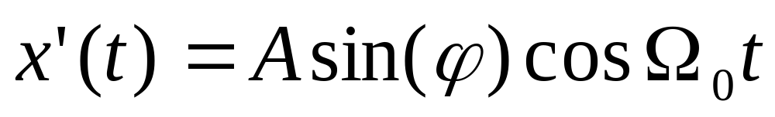
结论
对正弦信号：
1、当抽样频率f_{s}=2f₀时
(1)当ϕ=0时，无法恢复原信号x(t);
(2)当ϕ=π⁄2时，可由x(n)重建原信号;
(3)当ϕ为已知且0<ϕ< π⁄2时，则恢复的不是原信号，而是:
经过移位和幅度变换，仍可得到原信号；
(4)当ϕ为未知，则根本得不到原信号。

Slide 38
2、从上式看出，由于有三个未知数，只要保证在它的一个周期内均匀地抽得三个样值，即可由x(n)准确地重建x(t).
3、对离散周期的正弦信号，作截断时，其截断长度必须为此周期信号周期的整倍数，才不会产生离散频谱的泄漏。
4、正弦信号的抽样不宜补零，否则将产生频域泄漏。
5、考虑到做DFT时，要求数据点数N最好为2的整次幂，因而建议对正弦信号抽样时，一个周期内最好抽4个点。

Slide 39
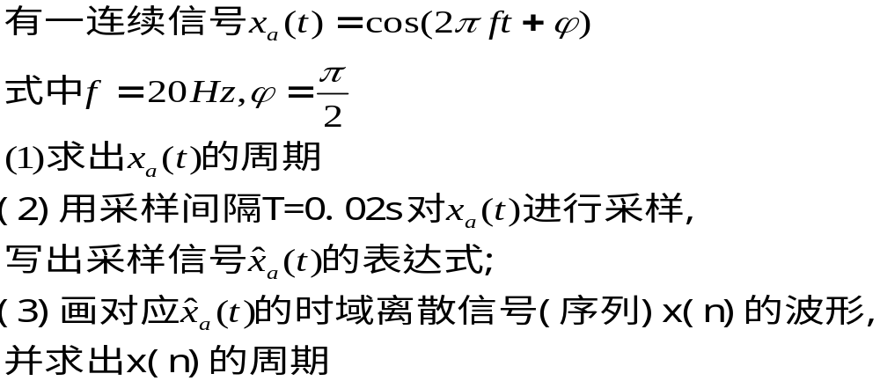
作业
P57 4(1)(4)(7)， P58 15题
补充：

Slide 40
复习
第二章第二节（P96页）
序列的Z变换与连续信号的拉普拉斯变换、付里叶变换的关系

Slide 41
引言
上节我们讨论了连续信号的理想抽样，这节我们利用它来讨论离散信号的z变换与连续信号的拉普拉斯变换、付里叶变换的关系。

Slide 42
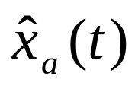
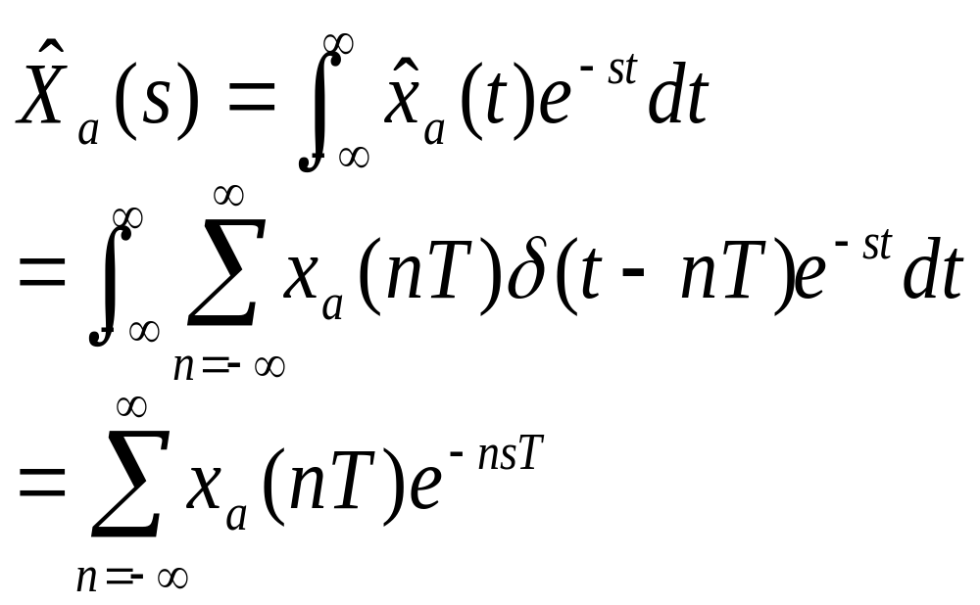
理想抽样后的信号的拉氏变换
设连续信号为x_{a}(t),理想抽样后的抽样信号 ，它们的拉氏变换为：

Slide 43
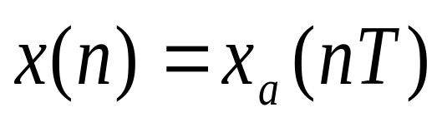
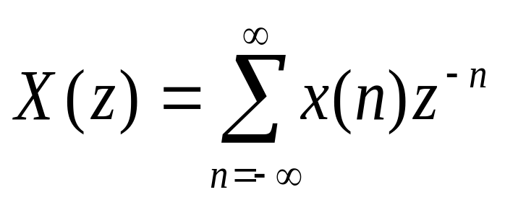
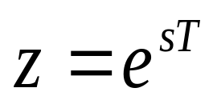
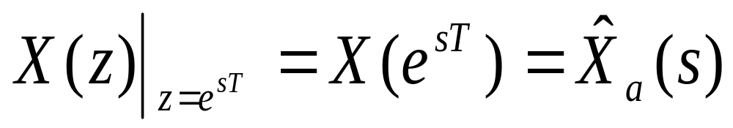
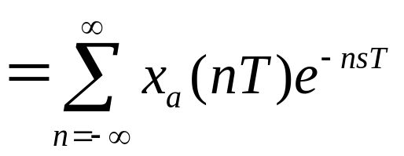
理想抽样后的信号的Z变换与L变换的关系
令抽样序列为
其z变换为
由此看出：当 时，抽样序列的z变换就等于其理想抽样信号的拉氏变换。

Slide 44



Z平面与S平面的映射关系
z平面与s平面的映射关系
s平面用直角坐标表示：
z平面用极坐标表示：
则可得
因而

Slide 45


r与σ的关系
（1）σ=0(s平面虚轴)，对应于r=1(z平面单位园上)。
（2） σ<0(s的左半平面)，对应于r<1(z平面单位园内)。
（3） σ>0(s的右半平面)，对应于r>1(z平面单位园外)。

Slide 46

数字频率ω与模拟频率Ω之间关系
（1）Ω=0(s平面实轴),对应于ω=0(z平面正实轴)。
（2）Ω= Ω₀(常数)(s平面平行于实轴的直线),对应于ω=Ω₀T(z平面始于原点辐角为ω的辐射线)。
（3）Ω由-π⁄T增长到π⁄T，对应于ω由-π增长到π，即s平面为2π⁄T的一个水平条带相当于z平面辐角转了一周，也就是覆盖了整个z平面。
（4） ω是一个周期函数，2π一个周期 。即s平面到z平面的映射是多值映射。

Slide 47


信号的频谱
若已知抽样序列x(n),如何求出抽样序列x(n)的频谱？
（1）先通过s→z的映射关系，去找抽样序列x(n)的z变换X(z)和连续信号x_{a}(t)的拉普拉斯X_{a}(s)的关系。

Slide 48



(2)其次，讨论x(n)的z变换X(z)和x_{a}(t)的付里叶变换X_{a}(jΩ)的关系。
可知，傅里叶变换是拉氏变换的特例，即
说明：抽样序列在单位园上的z变换，就等于其理想抽样信号的付里叶变换。

Slide 49


数字频率和模拟频率的关系
在以后的讨论中，我们用数字频率w来作为z平面上单位圆的参数，即
数字频率w表示z平面的辐角，它和模拟角频率Ω的关系为
看出：数字频率是模拟角频率对抽样频率的归一化值，或是模拟频率对抽样频率的相对比值乘以2π.

Slide 50



单位圆上的序列的z变换即为序列的付里叶变换（DTFT）P99
序列的付里叶变换（即离散序列的频谱）为：

Slide 51
作业
看程佩青的光盘中的第二章：s平面与z平面的关系。

